Slide 1






การดำเนินการส่งเสริมคุณธรรมจริยธรรม
ประจำปีงบประมาณ พ.ศ.2568
กองส่งเสริมผู้ประกอบการและธุรกิจใหม่
Division of New Entreprenure and Business Promotion

Slide 2

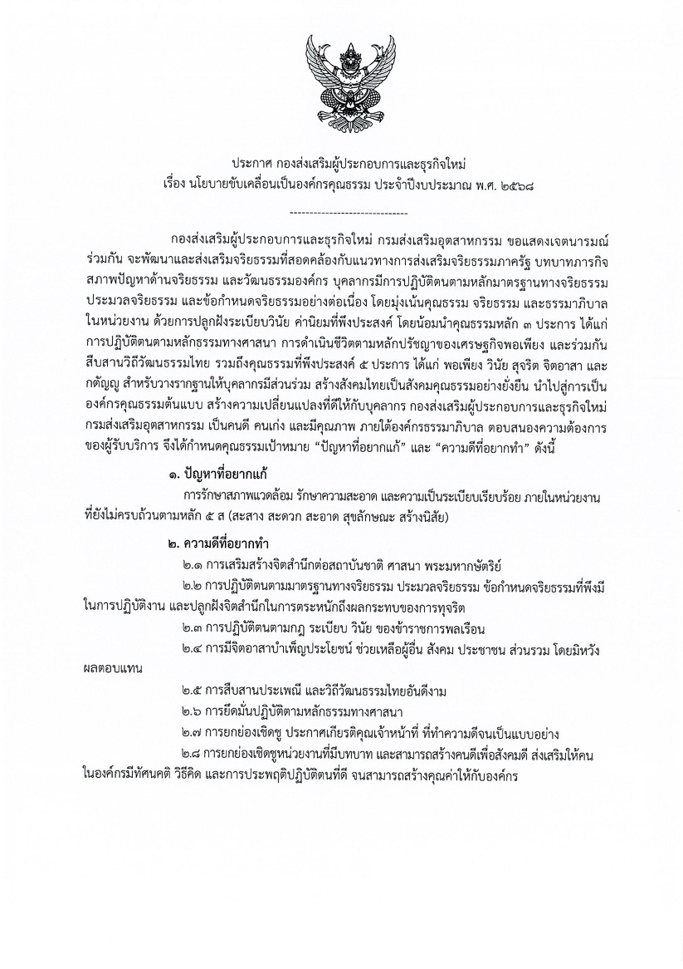

ประกาศเจตนารมณ์
นายวรวิทย์ จิรัฐิติเจริญ ผู้อำนวยการกองส่งเสริมผู้ประกอบการ
และธุรกิจใหม่ นำทีมเจ้าหน้าที่ กม.กสอ.ประกาศเจตนารมณ์ขับเคลื่อนเป็นองค์กรคุณธรรมประจำปี งบประมาณ พ.ศ.2568
พร้อมลงนามรับทราบนโยบาย เพื่อส่งเสริมและพัฒนาหน่วยงาน
และปลูกฝังค่านิยม 5 ประการ ได้แก่ พอเพียง วินัย สุจริต
จิตอาสา และกตัญญู นำไปสู่การเป็นองค์กรคุณธรรมต้นแบบ

Slide 3



กำหนดคุณธรรมเป้าหมาย
ปัญหาที่อยากแก้
ความดีที่อยากทำ
1.การเสริมสร้างจิตสำนึกต่อสถาบันชาติ ศาสนา พระมหากษัตริย์
2.การปฏิบัติตนตามมาตรฐานจริยธรรม ประมวงจริยธรรม ข้อกำหนดจริยธรรมที่พึงมีในการปฏิบัติงาน และปลูกฝังจิตสำนึกในการตระหนักถึงผลกระทบของการทุจริต
3.การปฏิบัติตนตามกฎ ระเบียบ วินัย ของข้าราชการพลเรือน
4.การมีจิตอาสาบำเพ็ญประโยชน์ ช่วยเหลือผู้อื่น สังคม ประชาชน ส่วนรวม
โดยมิหวังผลตอบทน
5.การสืบสานประเพณี และวิถีวัฒนธรรมไทยอันดีงาม
5.การยึดมั่นปฏิบัติตนตามหลักพุทธศาสนา
6.การดำเนินชีวิตตามหลักปรัชญาเศรษฐกิจพอเพียง
7.การยกย่องเชิดชู ประกาศเกียรติคุณเจ้าหน้าที่ ที่ทำความดีจนเป็นแบบอย่างให้คนในองคืกรมีทัศนคติ วิธีคิด และการประพฤติตนที่ดี จนสามารถสร้างคุณค่าให้กับองค์กร
8.การยกย่องเชิดชุหน่วยงานที่มีบทบาท และสามารถสร้างคนดีเพื่อสังคมดี ส่งเสริมให้คนในองค์กรมีทัศนคติ วิธีคิด และการประพฤติปฏิบัติตนที่ดี จนสามารถสร้างคุณค่าให้กับองค์กร
การรักษาสภาพแวดล้อม รักษาความสะอาด และความเป็นระเบียบวินัยภายในองค์กรที่ยังไม่ครบถ้วนตามหลัก 5 ส (สะสาง สะดวก สะอาด สุขลักษณะ สร้างนิสัย)

Slide 4
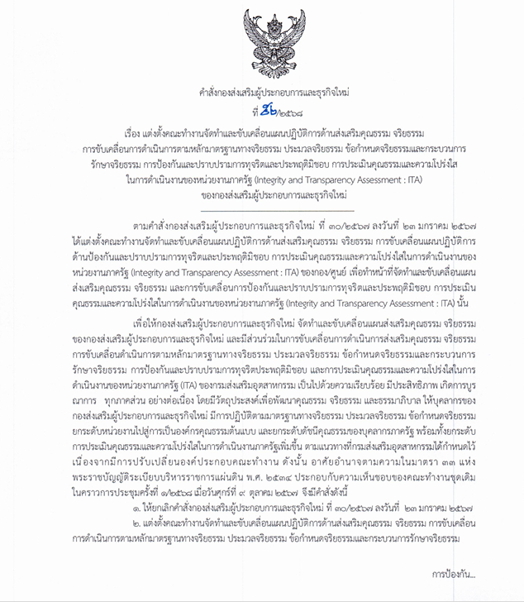
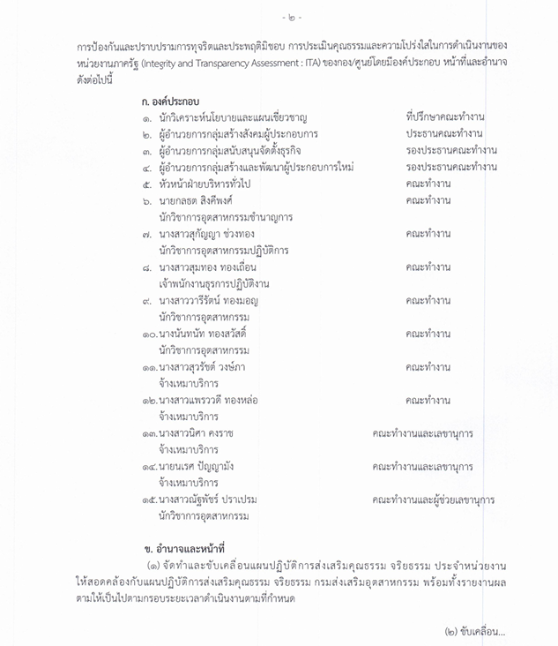
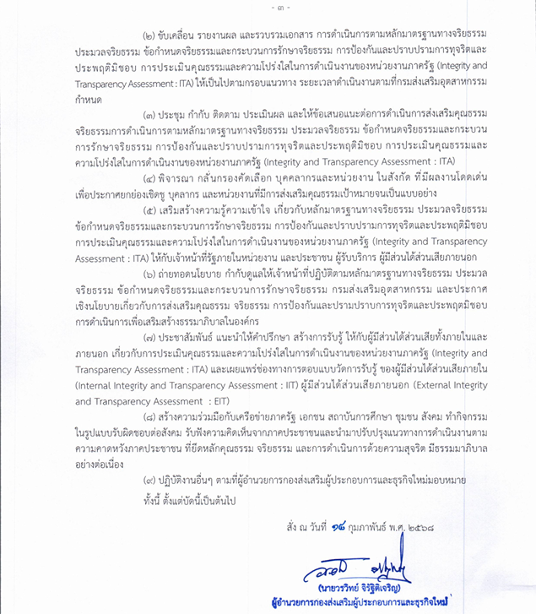
แต่งตั้งคณะทำงานร่วมขับเคลื่อน
คณะทำงานและขับคลื่อนแผนส่งเสริมคุณธรรม จริยธรรม แผนป้องกันและปราบปรามการทุจริตและประพฤติมิชอบ การดำเนินการตามข้อกำหนดจริยธรรม และการประเมินคุณธรรมและความโปร่งใสในการดำเนินงานตามคำสั่ง กม.52/2568 ลงวันที่ 18 กุมภาพันธ์ 2568

Slide 5

โครงการ/กิจกรรม
1.การประกาศเจตนารมณ์ขับเคลื่อนการเป็นองค์กรคุณธรรมของ กม.กสอ.
2.การจัดทำแผนปฏิบัติการด้านส่งเสริมคุณธรรม จริยธรรม ของ กม.กสอ.
3.กิจกรรม “รวมพลังชาว กม.กสอ. ทำ 5 ส ปรับพื้นที่ให้น่าอยู่ พร้อมรับการปฏิบัติงาน”
4.กิจกรรม “พิธีถวายสัตย์ปฏิญาณเพื่อเป็นข้าราชการที่ดีและพลังของแผ่นดิน” ของ กม.กสอ.
5.กิจกรรม “ห้องเรียนสีขาว” ของ กม.กสอ.
6.กิจกรรม “กม.กสอ. ไม่รับของขวัญและของกำนัลทุกชนิด จากการปฏิบัติหน้าที่ (No Gift Policy)”
7.กิจกรรม กม.กสอ. อาสาทำความดีในโอกาสต่าง ๆ เพื่อประโยชน์ของผู้อื่นและส่วนรวม”
8.กิจกรรม “กม.กสอ. ร่วมสืบสานประเพณี และวัฒนธรรมไทย”
9.กิจกรรม “ปฏิบัติตนตามหลักธรรมทางศาสนา ศรัทธาของชาว กม.กสอ.”
10.กิจกรรม “คนดี กม.กสอ. ที่ DIPROM” 2568
11.กิจกรรม “หน่วยงานส่งเสริมคุณธรรม กม.กสอ. ที่ DIPROM” 2568
12.กิจกรรม “กม.กสอ. เผยแพร่องค์ความรู้ การส่งเสริมคุณธรรมจริยธรรมประจำหน่วยงาน”

Slide 6
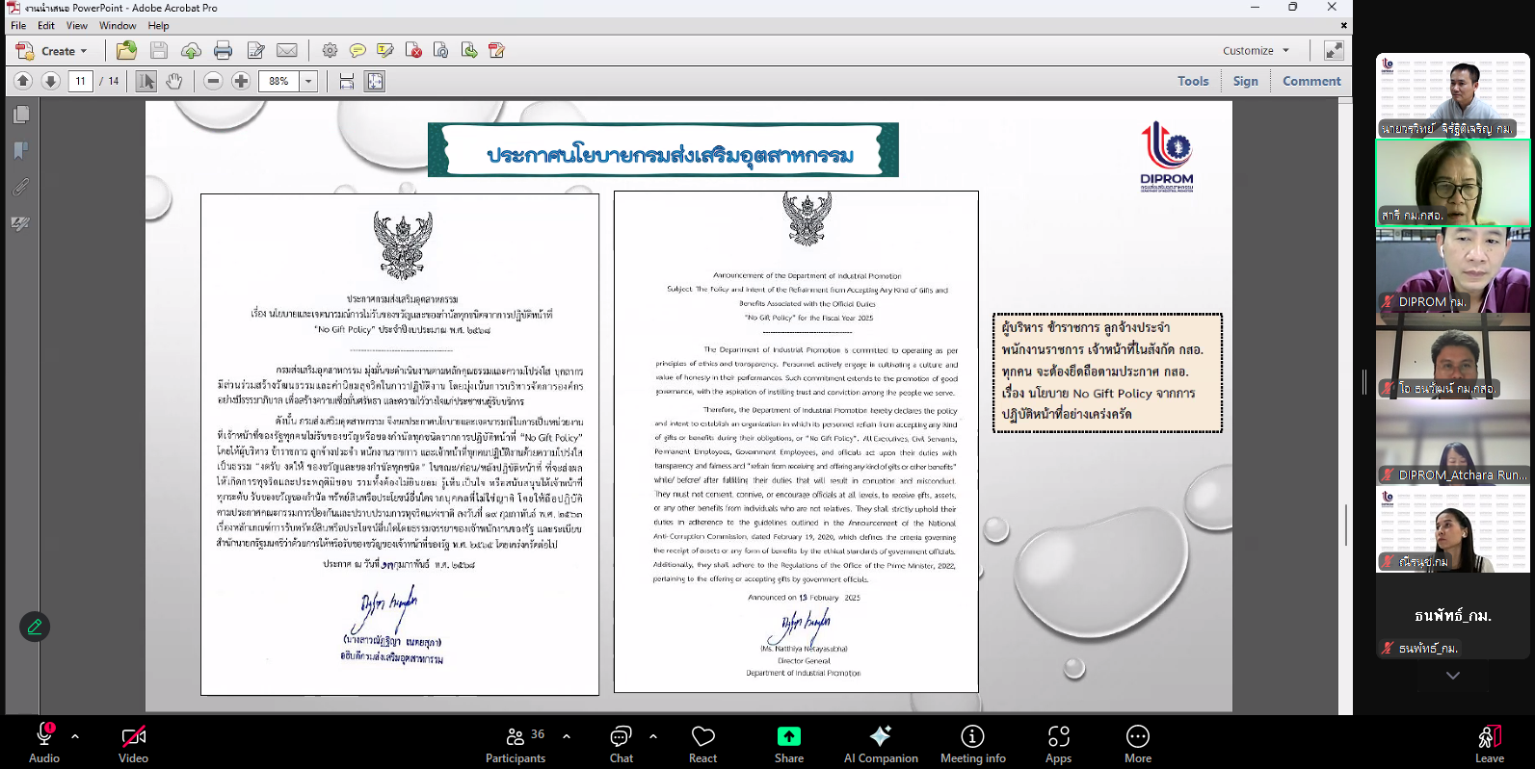
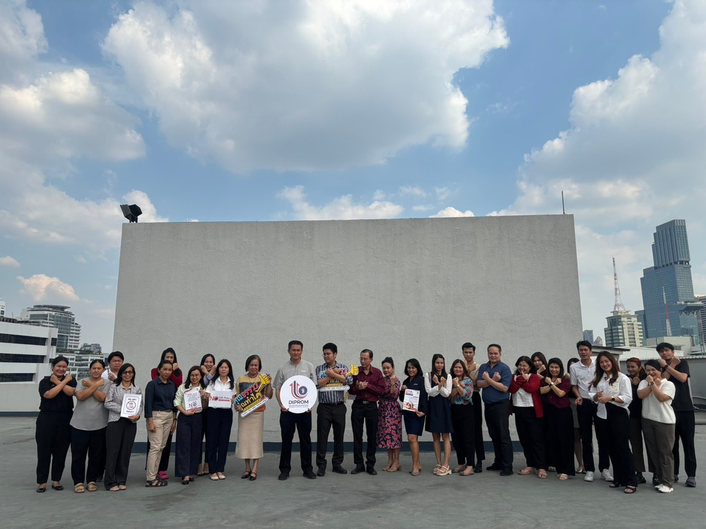
ประกาศเจตนารมณ์ขับเคลื่อนการเป็นองค์กรคุณธรรม กม.กสอ.
เพื่อแสดงเจตนารมณ์และความตั้งใจในการดำเนินการส่งเสริมพัฒนาและขับเคลื่อนหน่วยงานไปสู่การเป็นองค์กรคุณธรรม โดยมุ่งเน้นการพัฒนาคุณธรรมจริยธรรมภายในหน่วยงาน
ผลการดำเนินงาน : ผู้บริหารและบุคลากรภายในหน่วยงานร่วมลงนามแสดงเจตนารมณ์และความตั้งใจในการดำเนินการส่งเสริมพัฒนาและขับเคลื่อนหน่วยงานไปสู่การเป็นองค์กรคุณธรรม จำนวน 40 ท่านคิดเป็นร้อยละ 100 ของบุคลากรในหน่วยงาน

Slide 7
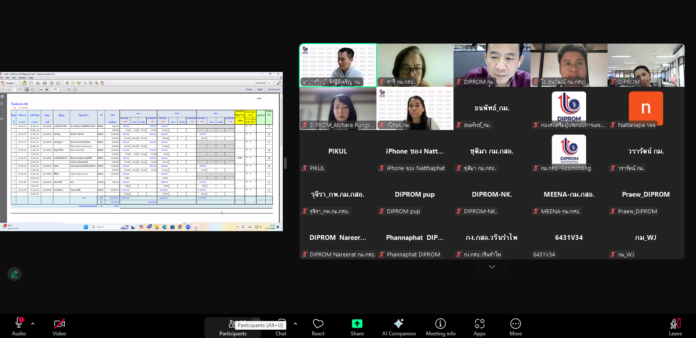
จัดทำแผนปฏิับัติด้านส่งเสริมคุณธรรมและจริยธรรม ระดับหน่วยงาน กม.กสอ.
กม.กสอ.จัดทำแผนปฏิบัติด้านส่งเสริมคุณธรรมและจริยธรรม ระดับหน่วยงาน กม.กสอ.เพื่อใช้เป็นกรอบแนวทางในการขับเคลื่อนการส่งเสริม พัฒนาคุณธรรม จริยธรรม และธรรมาภิบาล ให้บุคลากรของกรมส่งเสริมอุตสาหกรรม มีการปฏิบัติตามหลักมาตรฐานทางจริยธรรม อย่างต่อเนื่อง พร้อมทั้งยกระดับหน่วยงานไปสู่การเป็นองค์กรพัฒนาคุณธรรม ตามเกณฑ์การประเมินองค์กรคุณธรรม
ผลการดำเนินงาน : ผู้บริหารและเจ้าหน้าที่ใน กม.กสอ. รับทราบถึงแผนการดำเนินการด้านการส่งเสริมคุณธรรม จริยธรรม ที่เป็นกรอบแนวทางในการขับเคลื่อนการส่งเสริมพัฒนาคุณธรรมจริยธรรมและธรรมาภิบาลให้บุคลากร และเป็นแนวทางในการขับเคลื่อนองค์กร
ไปสู่การเป็นองค์กรคุณธรรมต้นแบบตามเกณฑ์การประเมินองค์กรคุณธรรมและบุคลากรสามารถปฏิบัติตามหลักมาตรฐานทางจริยธรรมอย่างต่อเนื่องพร้อมทั้งยกระดับหน่วยงานไปสู่การเป็นองค์กรคุณธรรมต้นแบบ

Slide 8

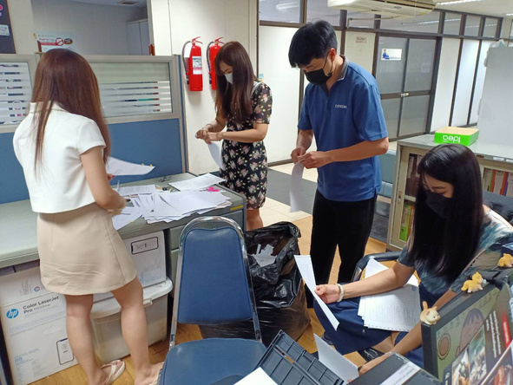
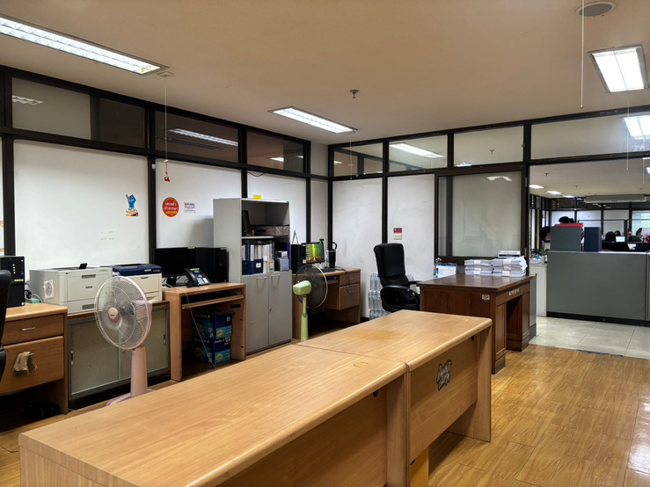
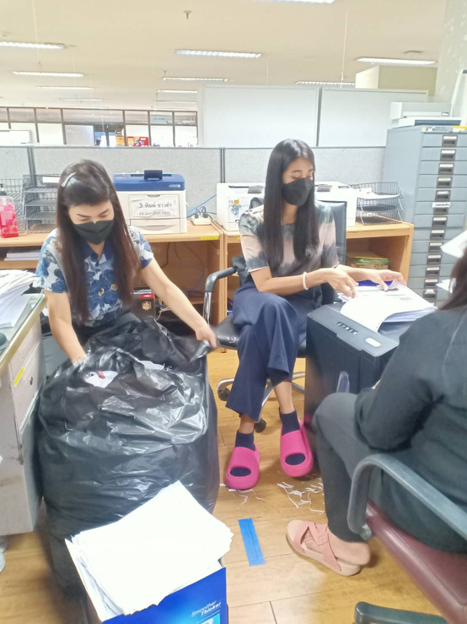
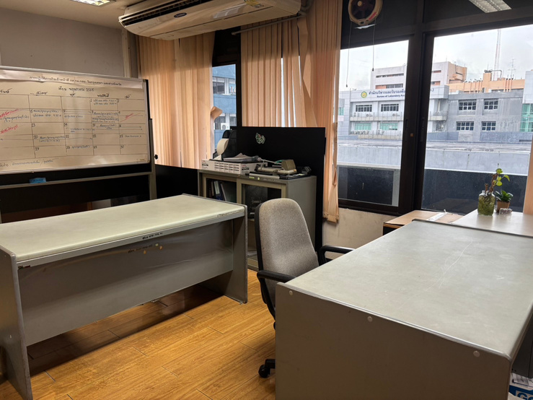
กิจกรรม “รวมพลังชาว กม.กสอ. ทำ 5 ส ปรับพื้นที่ให้น่าอยู่ พร้อมรับการปฏิบัติงาน”
กิจกรรม “รวมพลังชาวกม.กสอ. ทำ 5 ส ปรับพื้นที่ให้น่าอยู่ พร้อมรับการปฏิบัติงาน” เพื่อพัฒนา ปรับปรุง แก้ไข และรักษาสิ่งแวดล้อมในสถานที่ทำงาน ให้มีความเป็นระเบียบเรียบร้อย ส่งเสริมการสร้างนิสัย และการมีวินัยในหน่วยงาน และยังส่วนสนับสนุนเรื่องการทำงานเป็นทีมซึ่งเห็นผลอย่างเป็นรูปธรรม
ผลการดำเนินงาน : บุคลากรของ กม.กสอ. เข้าร่วม จำนวน 35 ราย จากบุคลากรทั้งหมด 39 ราย คิดเป็นร้อยละ 90.00

Slide 9
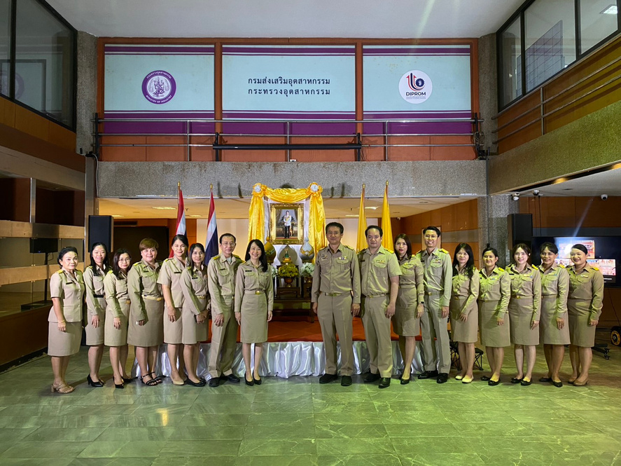
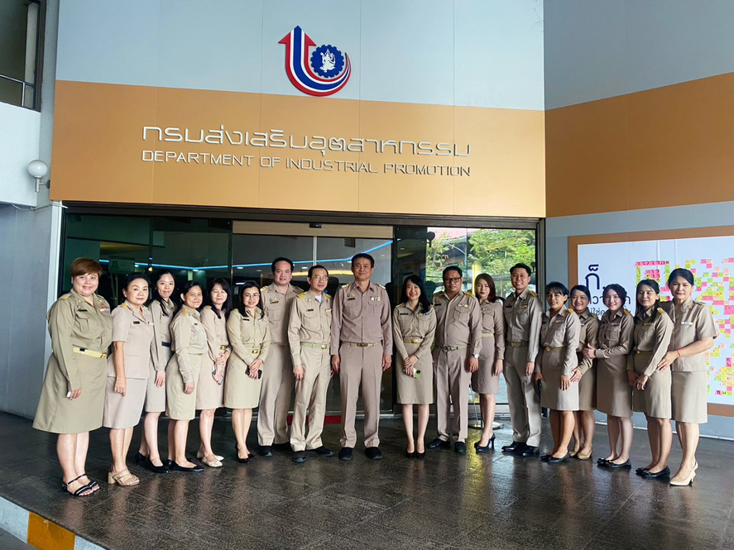
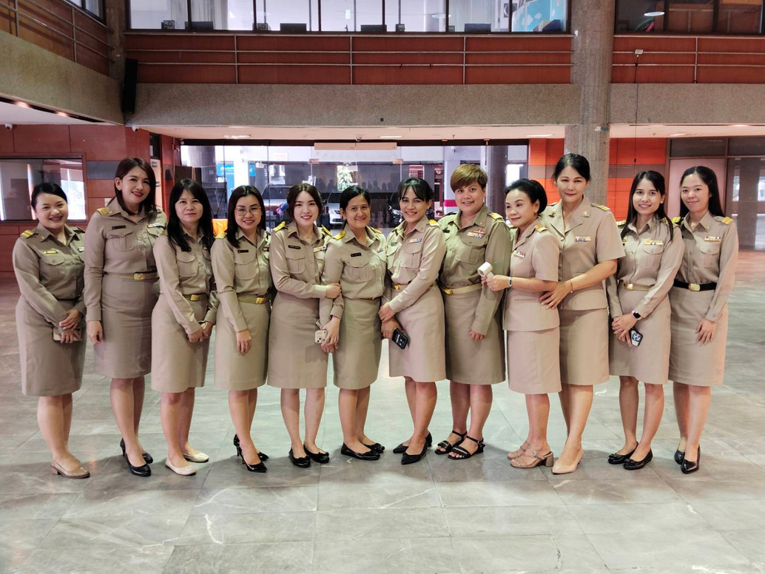
กิจกรรม “พิธีปฏิญาณตน เป็นข้าราชการที่ดีของ กม.กสอ.”
“พิธีถวายสัตย์ปฏิญาณเพื่อเป็นข้าราชการที่ดีและพลังของแผ่นดิน” ของ กม.กสอ. เพื่อให้ข้าราชการและเจ้าหน้าที่ของรัฐ ได้แสดงความมุ่งมั่นแน่วแน่ที่จะเป็นข้าราชการที่ดี
ผลสำเร็จ : ร้อยละ 63.34 ของเจ้าหน้าที่ กม.กสอ. เข้าร่วมกิจกรรม
“พิธีปฏิญาณตนเพื่อเป็นข้าราชการที่ดี”

Slide 10
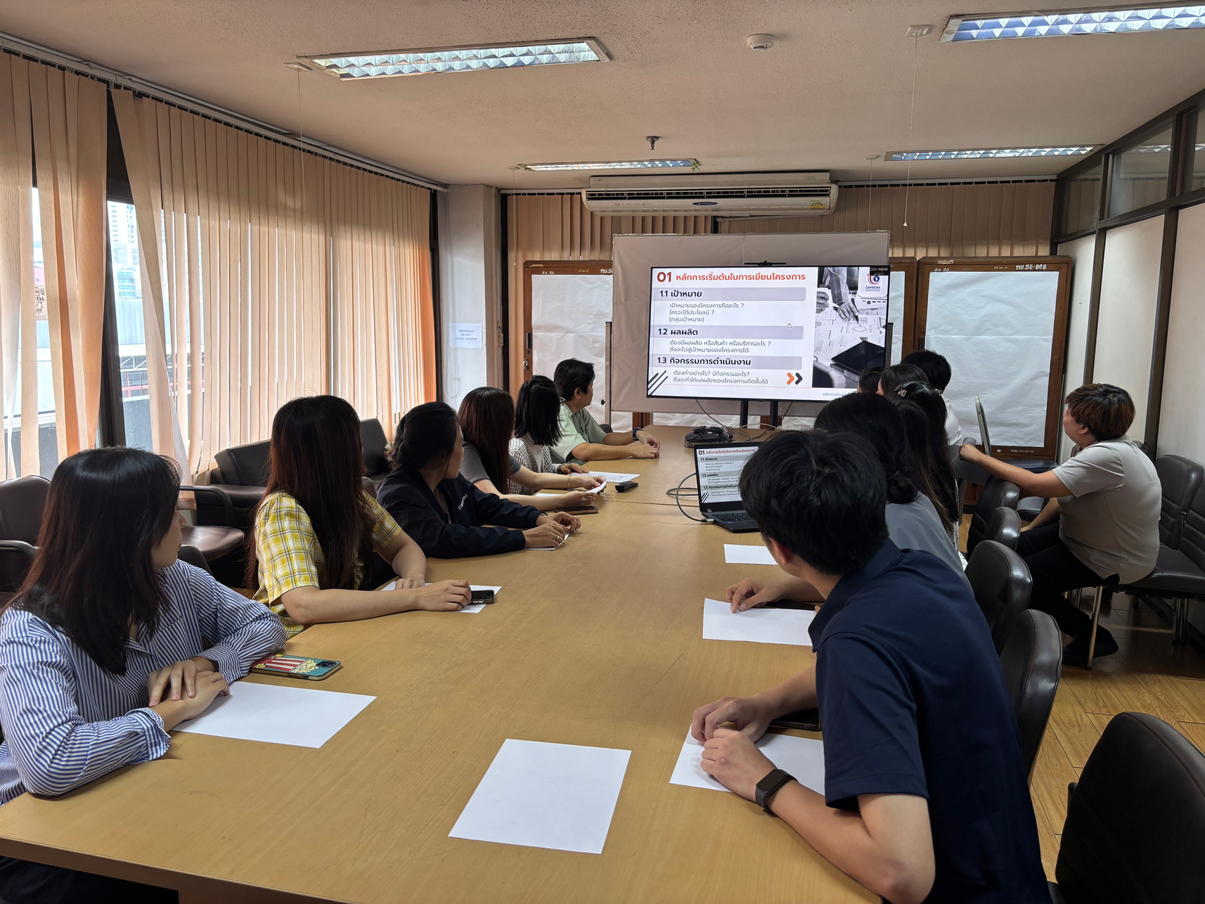
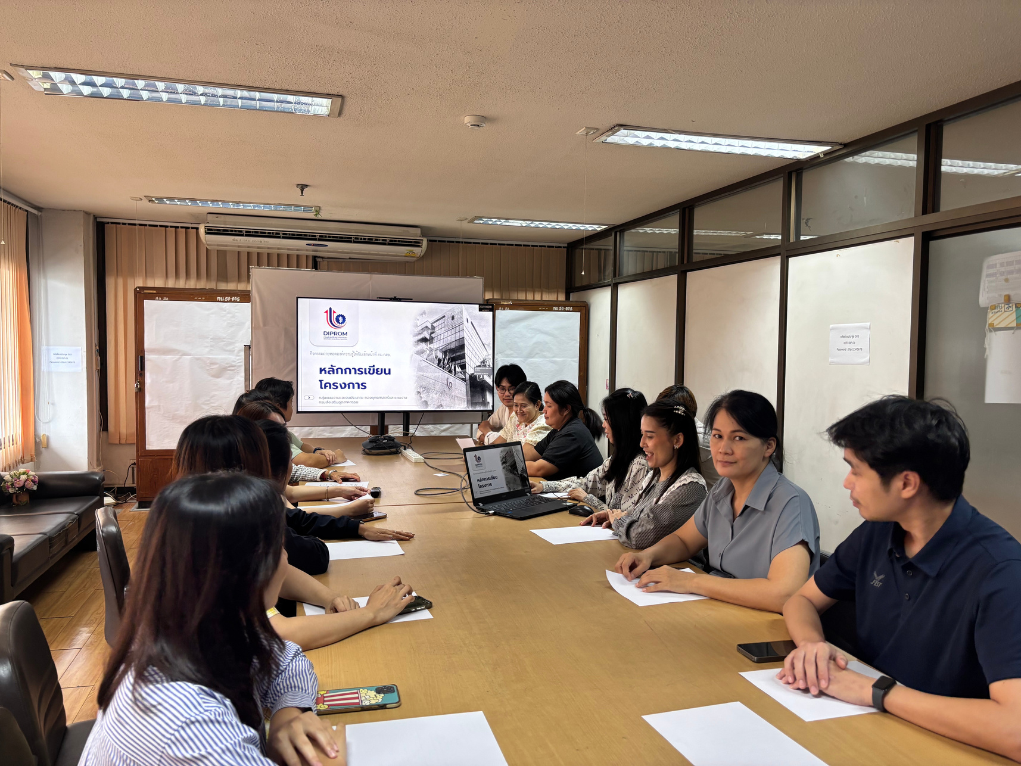
กิจกรรม “ห้องเรียนสีขาว
กิจกรรม “ห้องเรียนสีขาว” ของ กม.กสอ.เพื่อเสริมสร้างให้บุคลากรปฏิบัติตนให้มีคุณธรรม จริยธรรมที่พึงมีในการปฏิบัติงาน รักษาคุณงามความดีที่ข้าราชการต้องยึดถือ และปลูกฝังจิตสำนักในการตระหนักถึงผลกระทบของการทุจริต ให้ข้าราชการเกิดสำนึกลึกซึ้งและ เที่ยงธรรมในหน้าที่ผดุงเกียรติและศักดิ์ศรีข้าราชการควรแก่ความไว้วางใจและความเชื่อมั่นของประชาชน เพื่อตอบสนองความต้องการของผู้รับบริการ
ผลการดำเนินงาน : บุคลากรของ กม.กสอ. เข้าร่วมและผ่านการทดสอบในครั้งนี้ จำนวน 39 รายจากบุคลากรทั้งหมด 39 ราย คิดเป็นร้อยละ 100

Slide 11
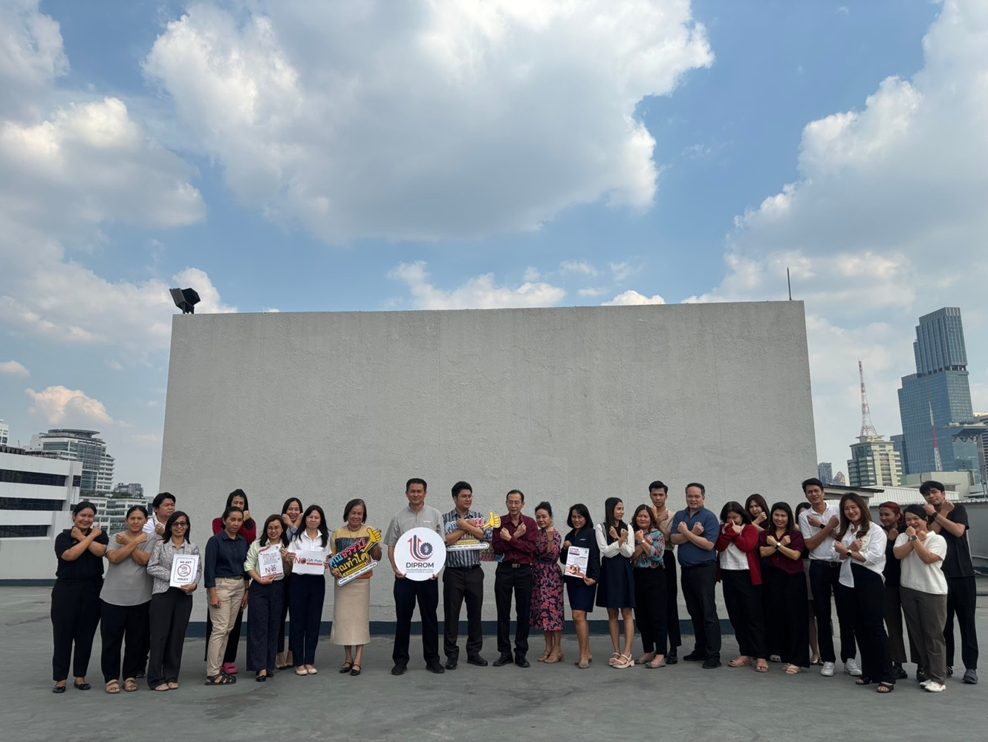
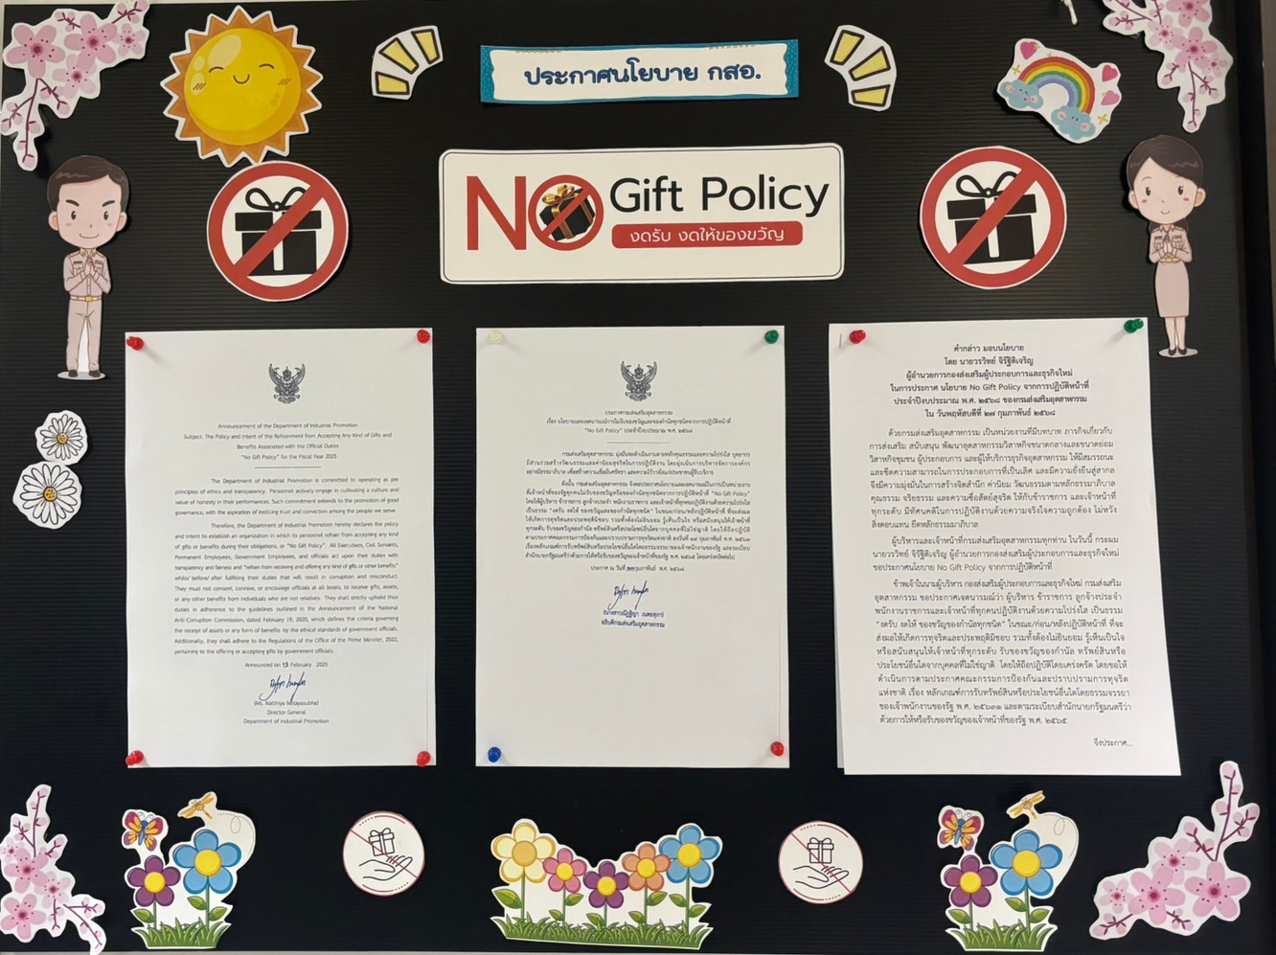
กิจกรรม “กม.กสอ. ไม่รับของขวัญและของกำนัลทุกชนิด
จากการปฏิบัติหน้าที่ (No Gift Policy)”
กิจกรรม “กม.กสอ. ไม่รับของขวัญและของกำนัลทุกชนิดจากการปฏิบัติหน้าที่ (No Gift Policy)”
เพื่อให้บุคลากร กม.กสอ. ได้รับการปลูกฝังการเรียนรู้ด้านคุณธรรมจริยธรรมและต่อต้านการทุจริตในหน่วยงานโดยการจัดการจัดประชุมให้ความรู้แก่บุคลากรในหน่วยงาน
ผลการดำเนินงาน : บุคลากรของ กม.กสอ. เข้าร่วมกิจกรรม จำนวน 35 ราย จากบุคลากรทั้งหมด 40 ราย คิดเป็นร้อยละ 88.00

Slide 12
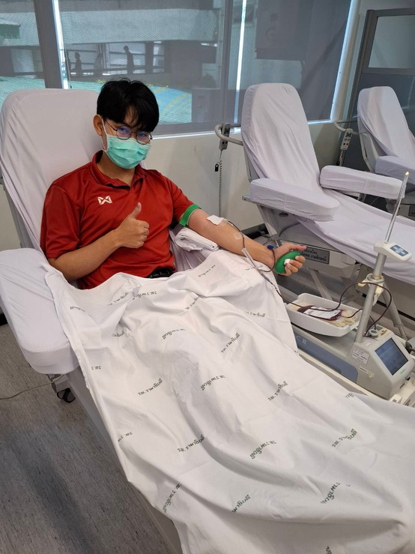
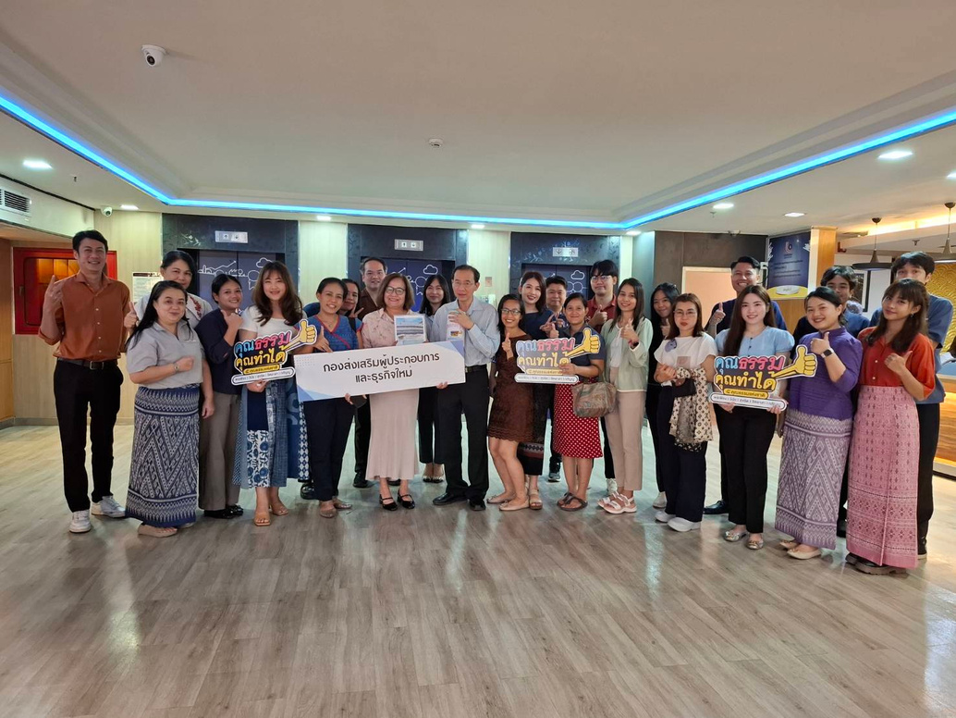
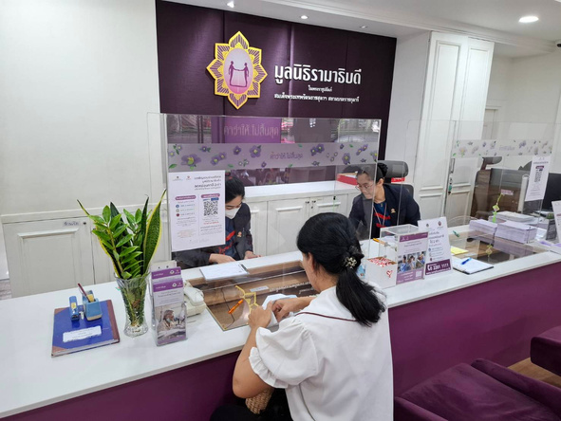
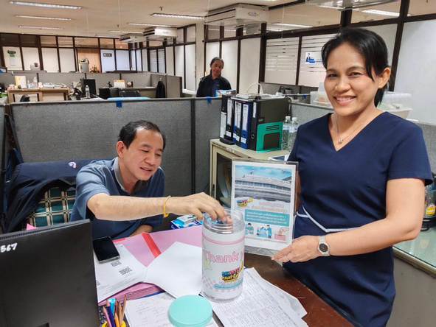
กิจกรรม กม.กสอ. อาสาทำความดีในโอกาสต่าง ๆ
กม.กสอ.อาสาทำความดีในโอกาสต่าง ๆ เพื่อประโยชน์ของผู้อื่นและส่วนรวม”
เพื่อส่งเสริมและปลูกฝังค่านิยมและวัฒนธรรมจิตอาสาให้แก่บุคลากรในหน่วยงานทำความดีเพื่อคนอื่น และส่วนรวม โดยมิหวังผลตอบแทน ซึ่งเจ้าหน้าที่ภายในหน่วยงานร่วมบริจาคเงินร่วมทำบุญให้กับผู้ป่วยยากไร้ ณ โรงพยาบาลรามาธิบดี”
ผลการดำเนินงาน : บุคลากรของ กม.กสอ. เข้าร่วม จำนวน 39 ราย จากบุคลากรทั้งหมด 39 ราย คิดเป็นร้อยละ 100

Slide 13
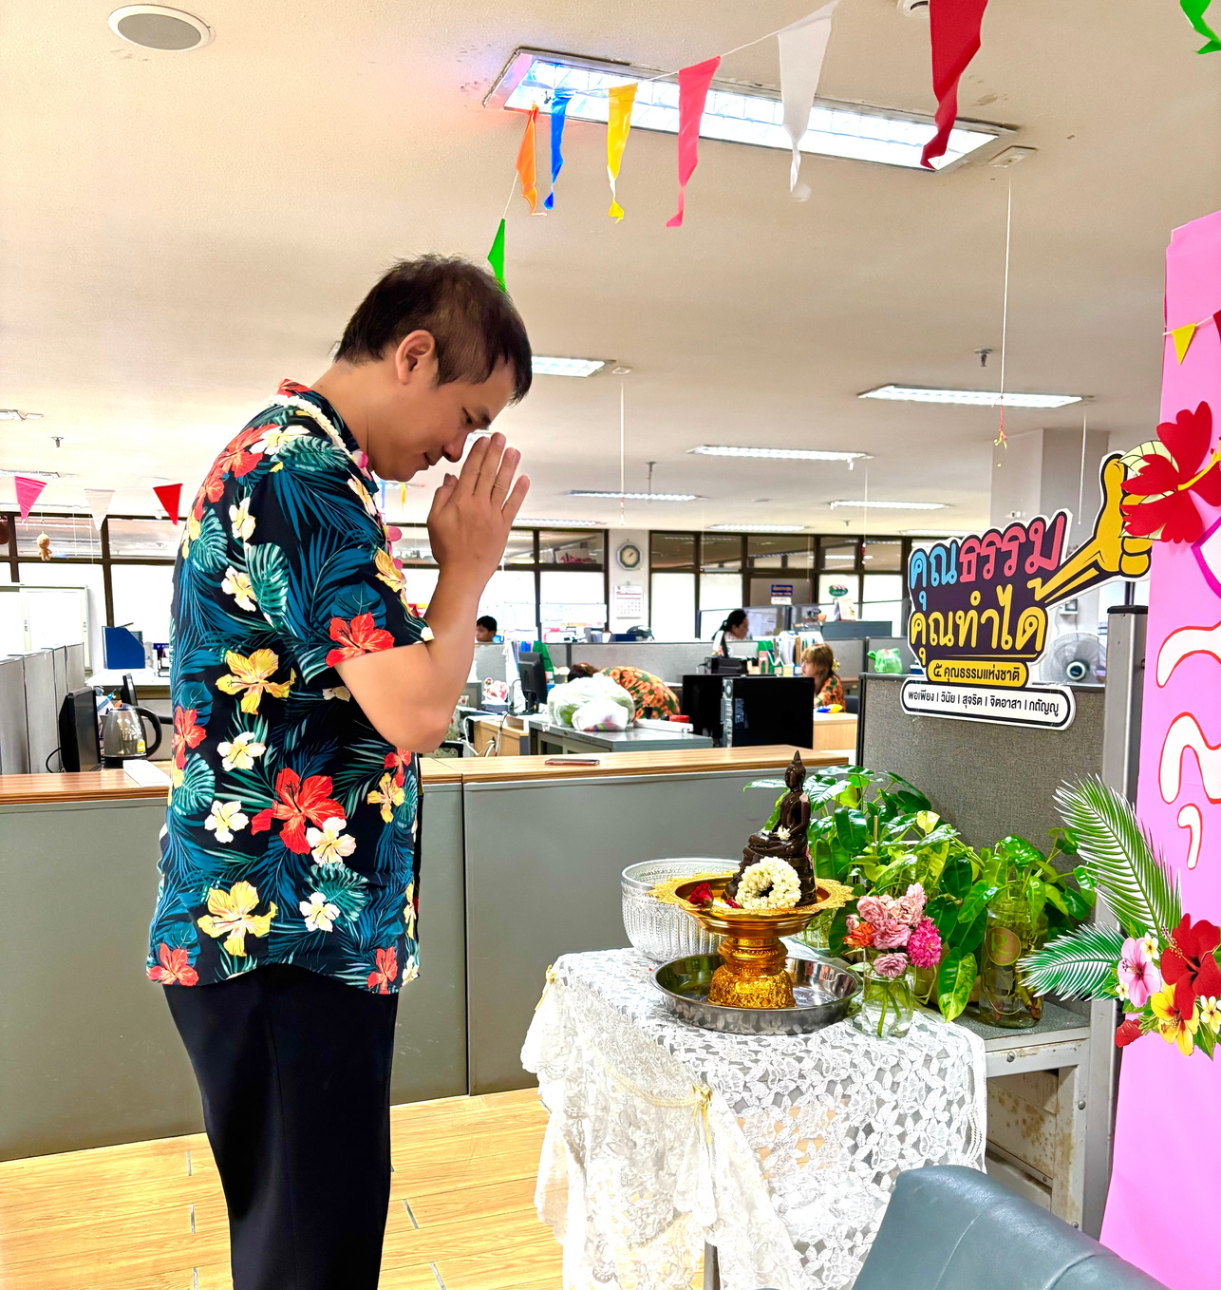
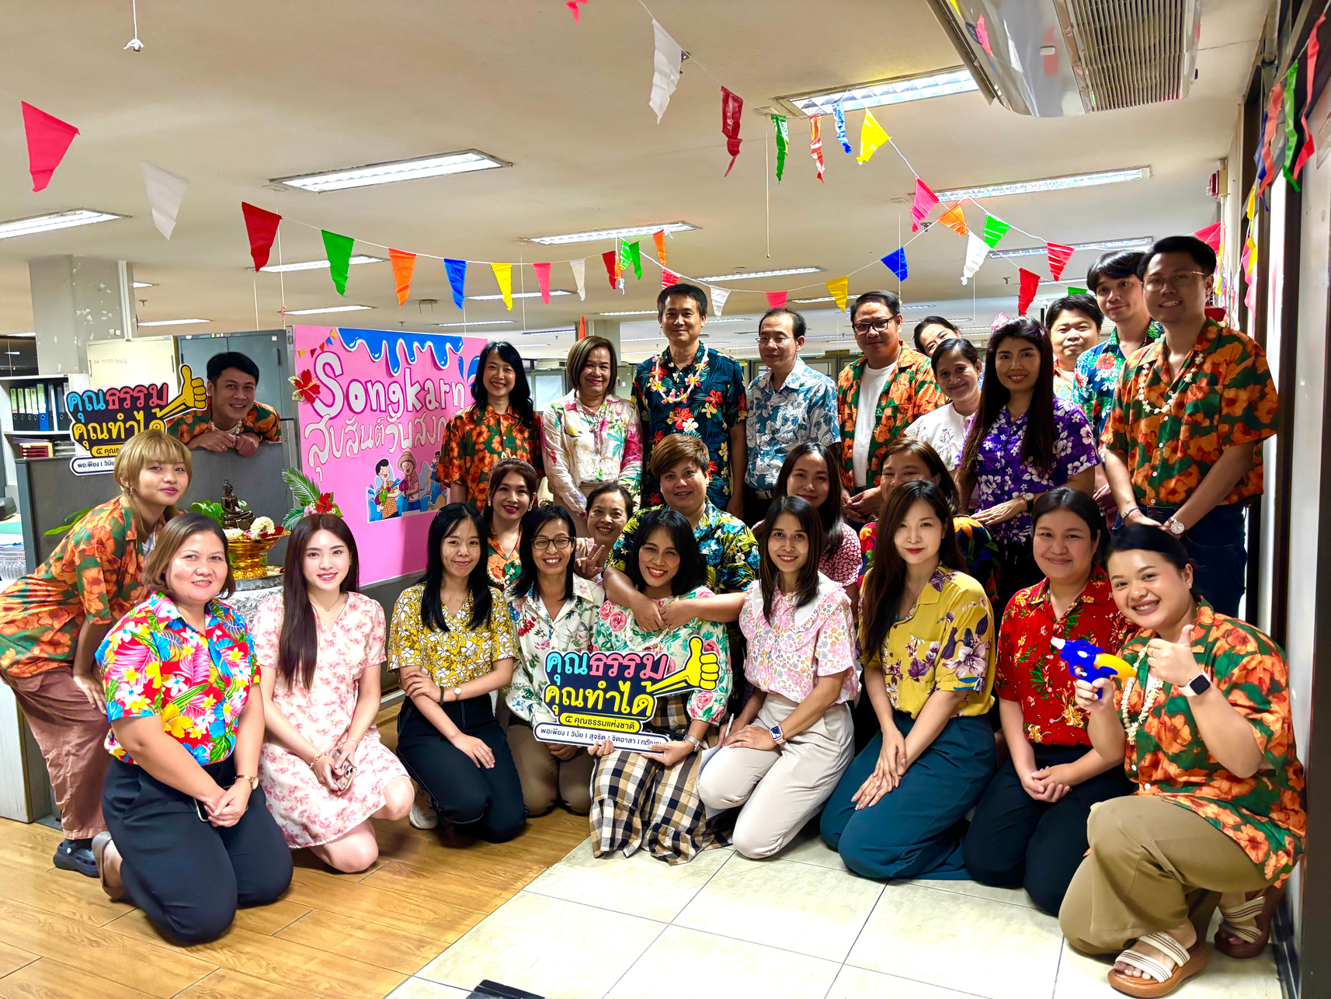
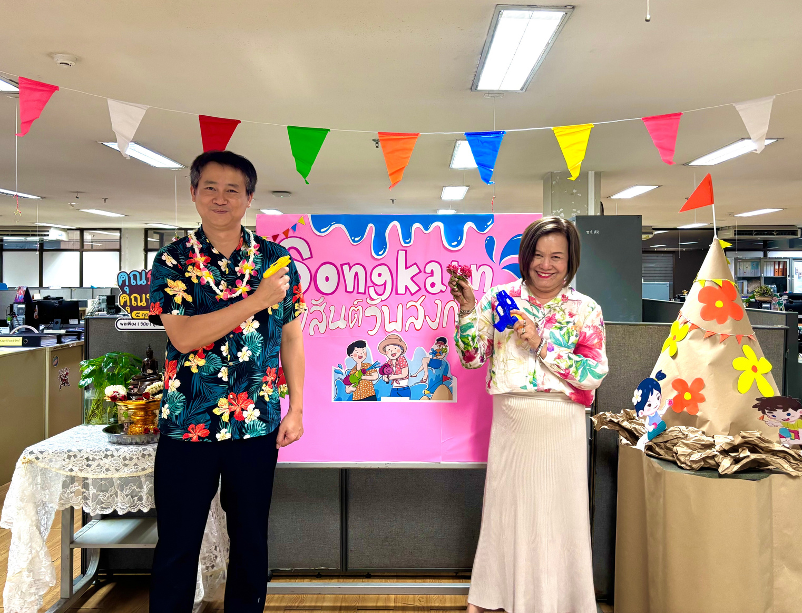
กิจกรรม “กม.กสอ. ร่วมสืบสานประเพณี และวัฒนธรรมไทย”
กม.กสอ. ร่วมสืบสานประเพณีวัฒนธรรม สงกรานต์” โดยการรดน้ำดำหัวผู้ใหญ่เนื่องในเทศการสงกรานต์ปีใหม่ไทย 2568โดยมีสรงน้ำพระเพื่อความเป็นสิริมงคลและมีการให้พรจากผู้อาวุโส
เพื่อให้บุคลากรในหน่วยงานได้ตระหนักถึงความสำคัญของการสืบสานวัฒนธรรมไทยและประเพณีไทย วัฒนธรรม ค่านิยมอันดีงาม
ผลการดำเนินงาน : บุคลากรของ กม.กสอ. เข้าร่วม จำนวน 35 ราย จากบุคลากรทั้งหมด 39 ราย คิดเป็นร้อยละ 90.00

Slide 14
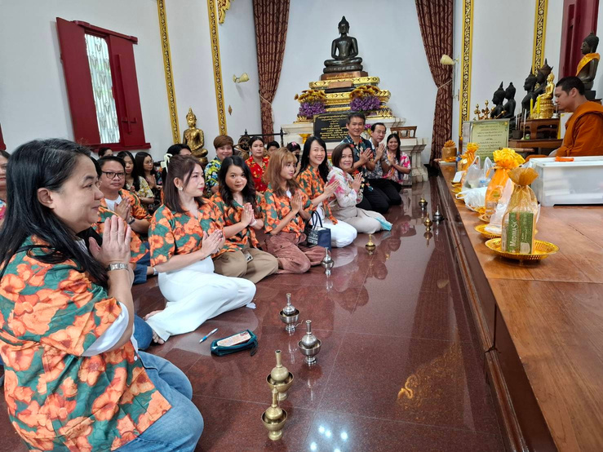
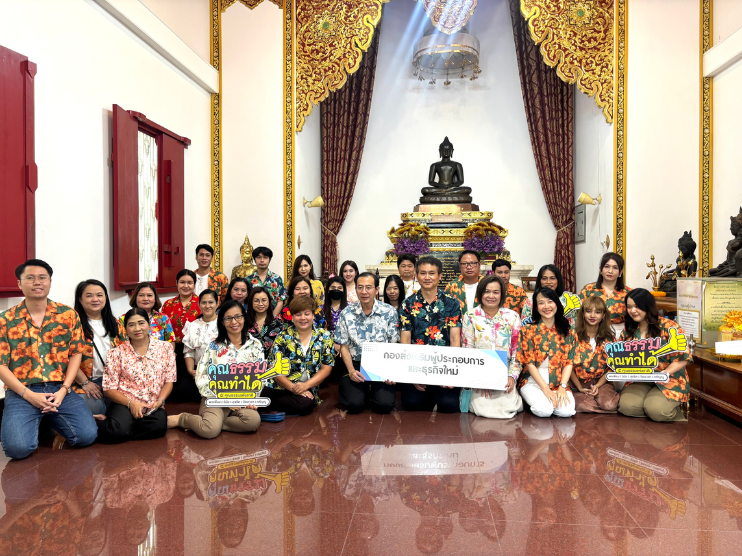
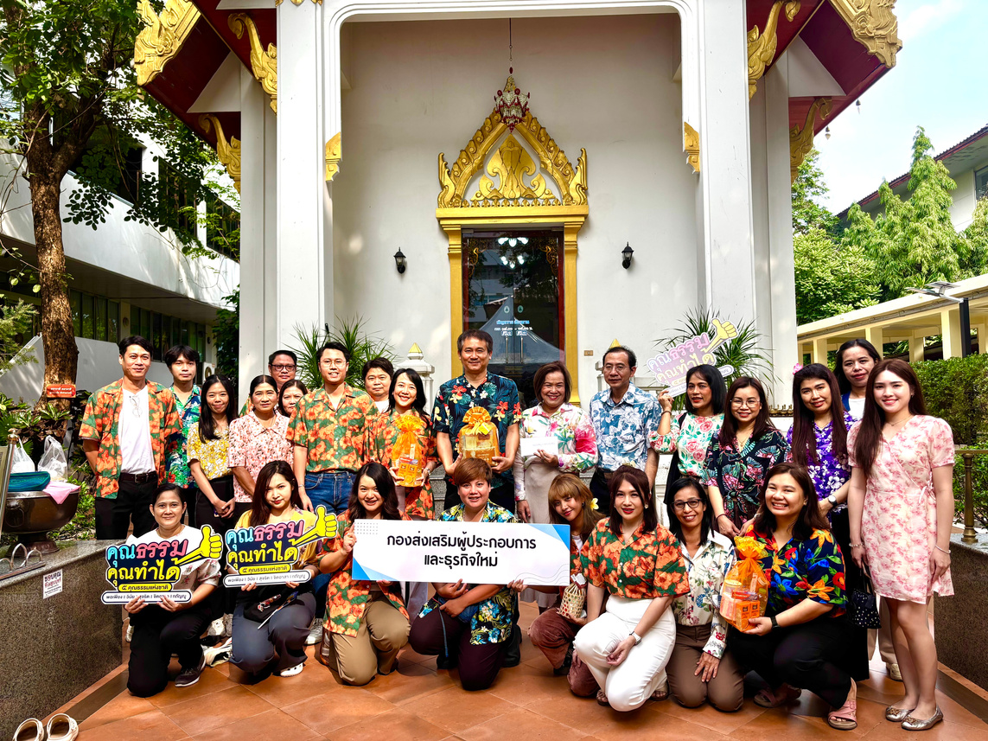
กิจกรรม “ปฏิบัติตนตามหลักธรรมทางศาสนา ศรัทธาของชาว กม.กสอ.”
เพื่อให้บุคลากรในหน่วยงานตระหนักถึงความสำคัญของการปฏิบัติตนตามหลักธรรมทางศาสนาศรัทธา ยึดมั่น และปฏิบัติตนตามหลักศาสนา จะเข้าร่วมกิจกรรมทางศาสนาและปฏิบัติตนตามหลักของศาสนาที่ตนนับถือ และสามารถเป็นแบบอย่างที่ดี
ผลการดำเนินงาน : ผู้บริหารและบุคลากรภายในหน่วยงานร่วมถวายปัจจัยทำบุญ จำนวน 35 ราย จากบุคลากรทั้งหมด 39ราย คิดเป็นร้อยละ 90.00

Slide 15
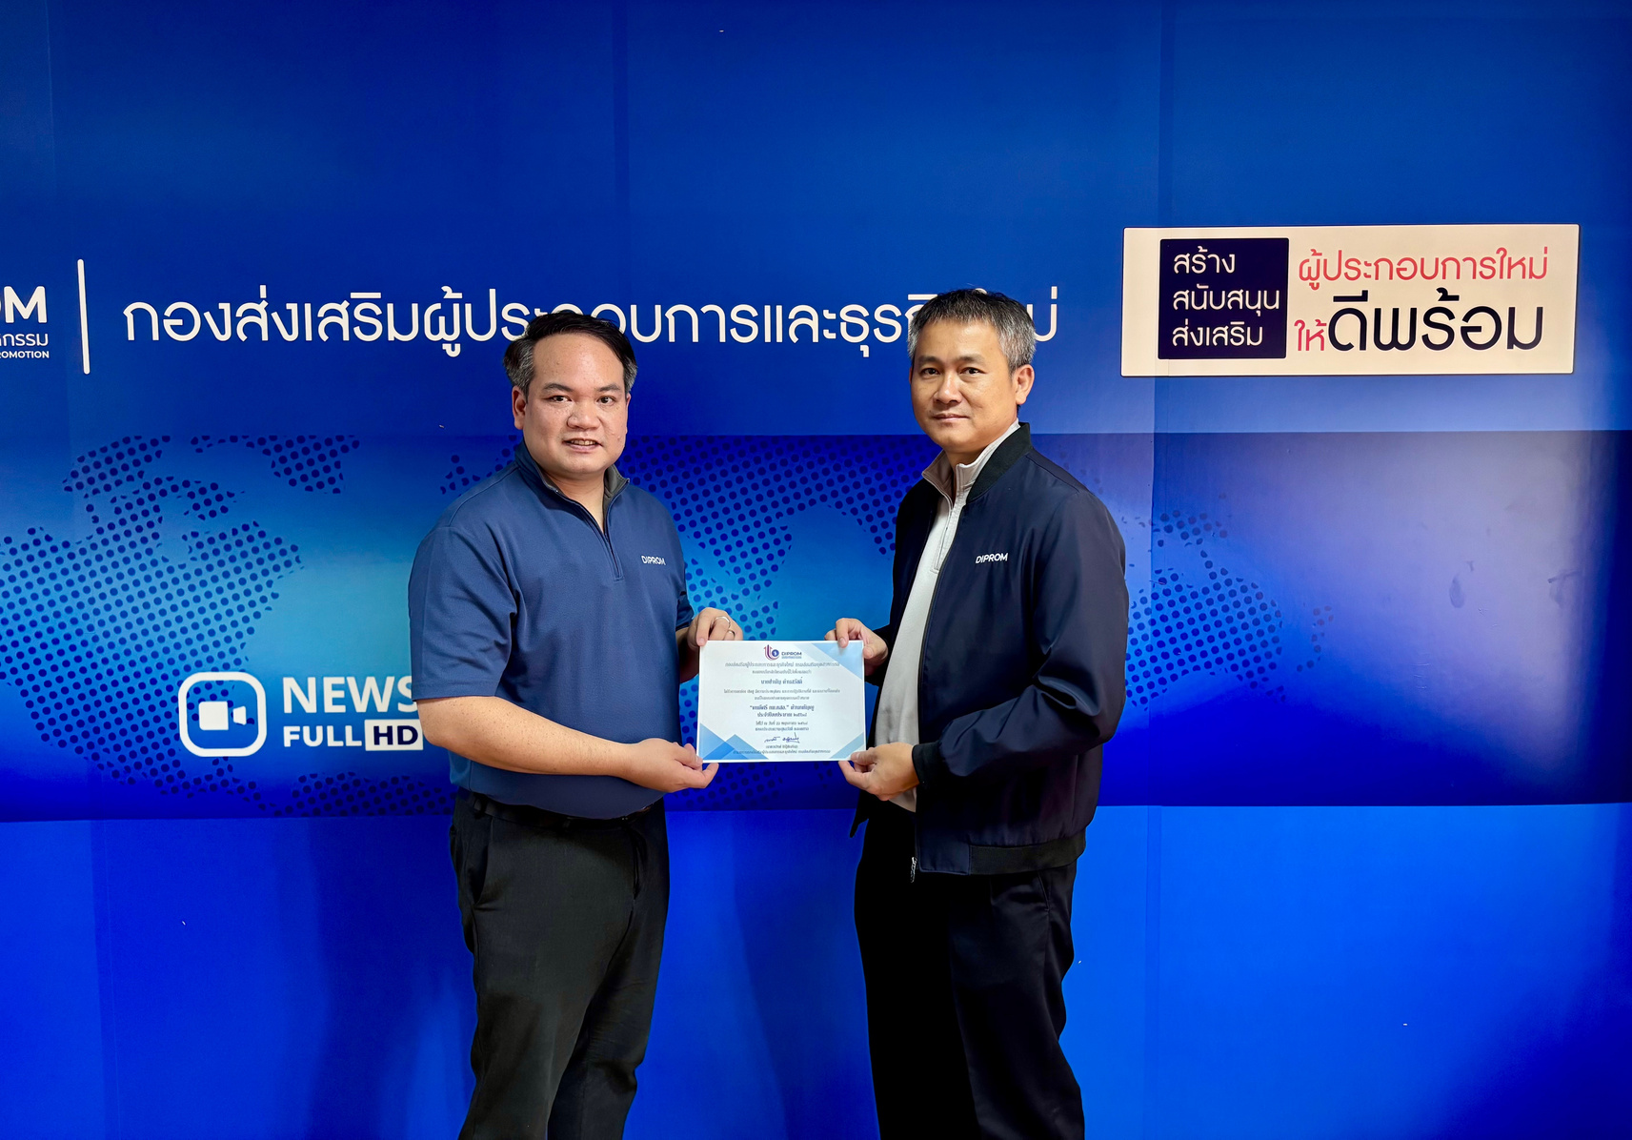

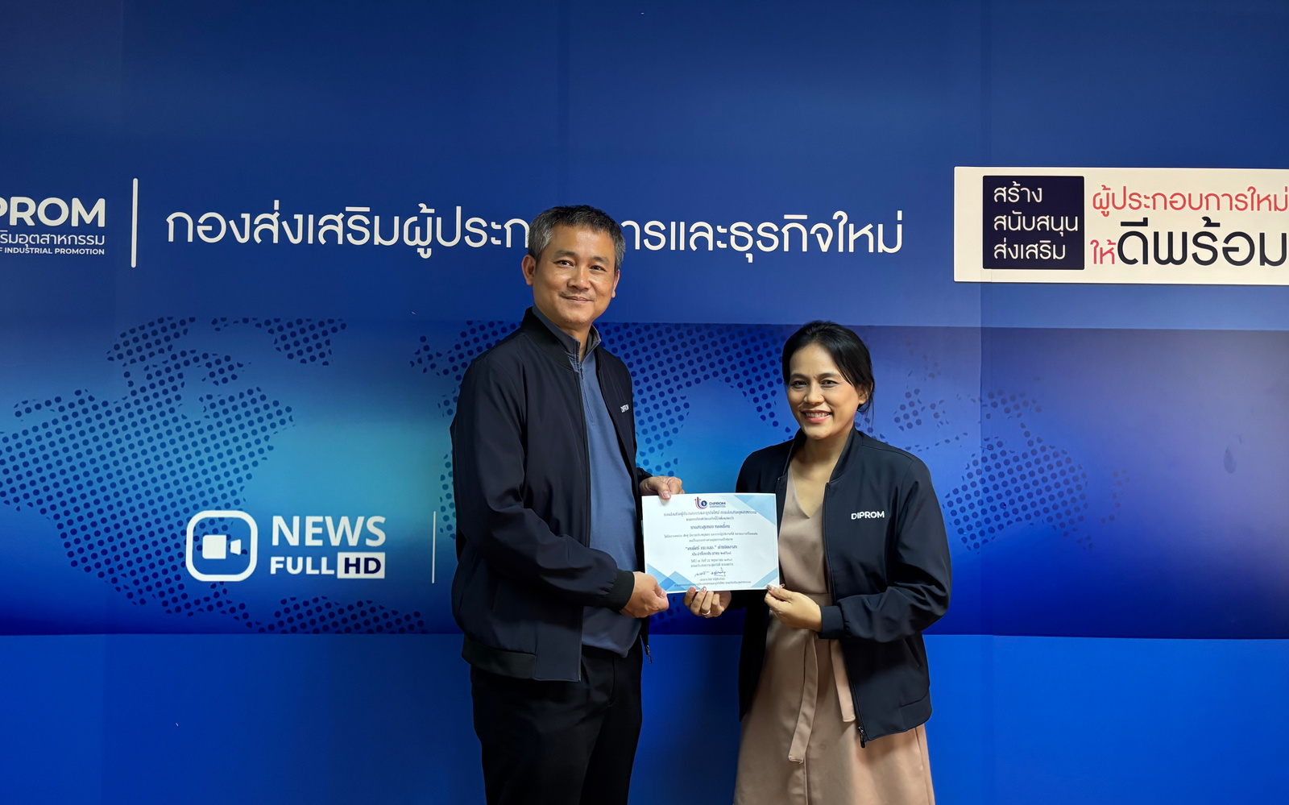
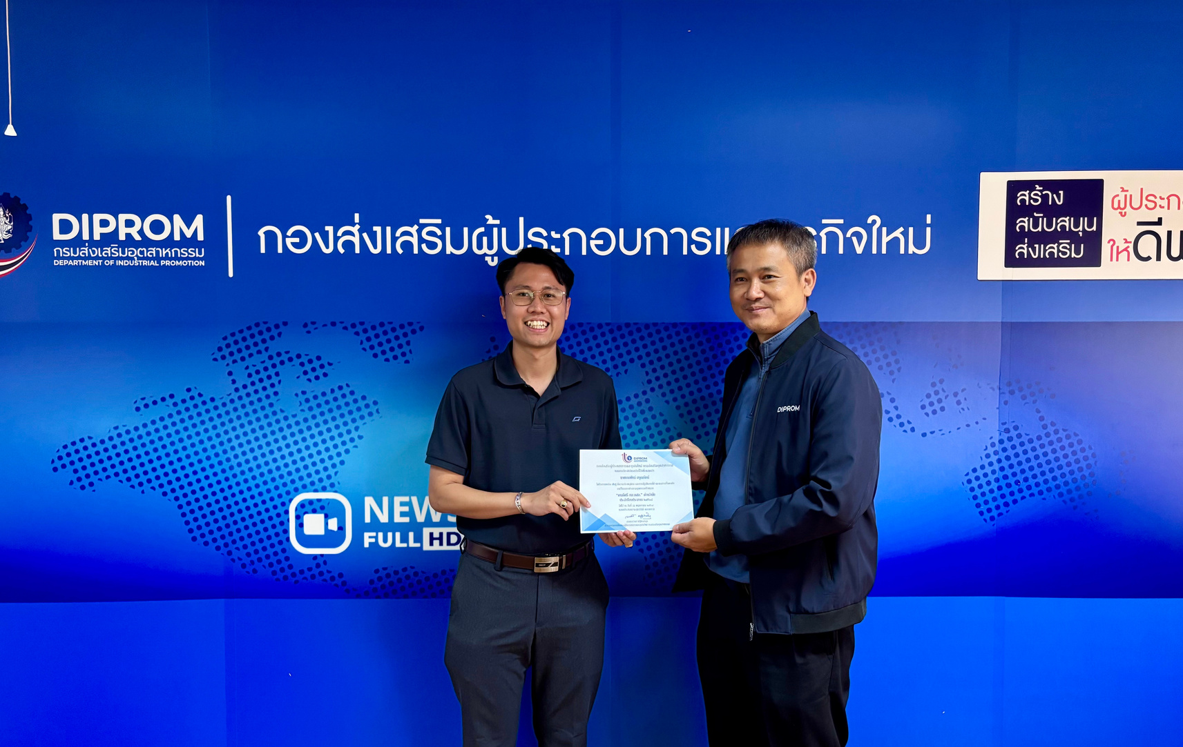
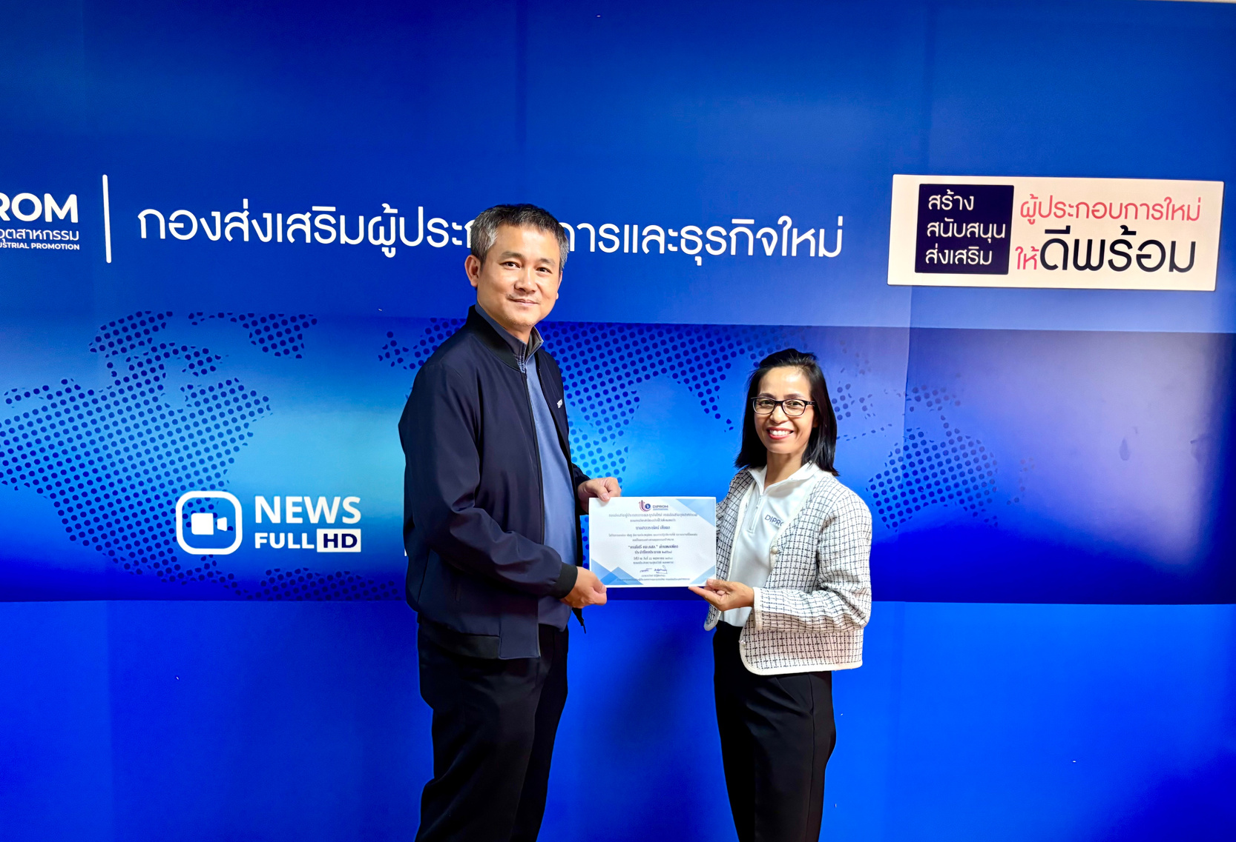
กิจกรรม“คนดี กม.กสอ. ที่ DIPROM”
การจัดกิจกรรม “คนดีกม.กสอ. ที่ DIPROM”2568
โดยกิจกรรมในครั้งนี้ได้มอบประกาศเกียรติบัตรยกย่องบุคลากรจำนวน 5 ด้าน เพื่อประกาศเกียรติคุณเจ้าหน้าที่ที่ได้รับการคัดเลือก และเป็นแบบอย่างที่ดีให้แก่เจ้าหน้าที่ในหน่วยงาน
ได้ตระหนักถึงเกียรติศักดิ์ศรี และหน้าที่ของข้าราชการในการดำเนินชีวิตและการปฏิบัติงาน
ผลสำเร็จ : บุคลากรของ กม.กสอ.ร่วมลงคะแนนโหวต จำนวน 32 รายจากบุคลากรทั้งหมด
39 ราย คิดเป็นร้อยละ 82.06

Slide 16
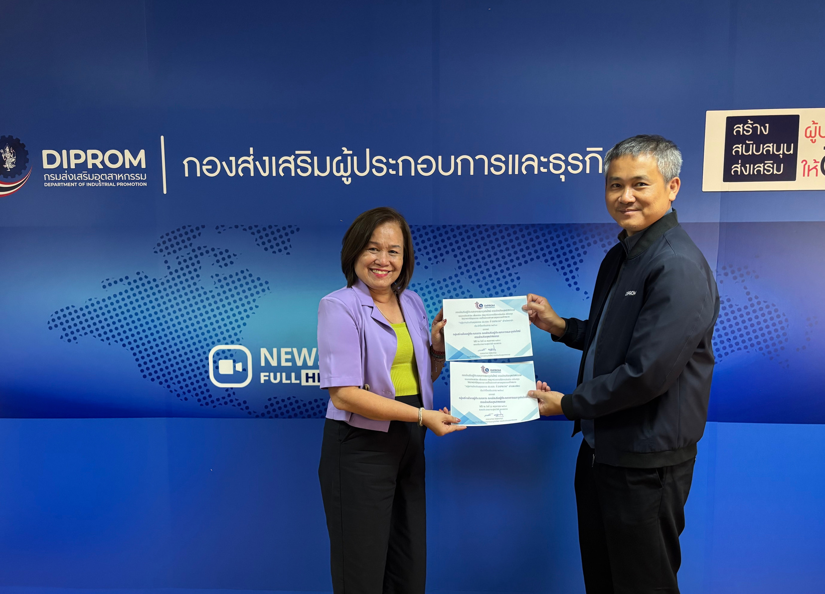
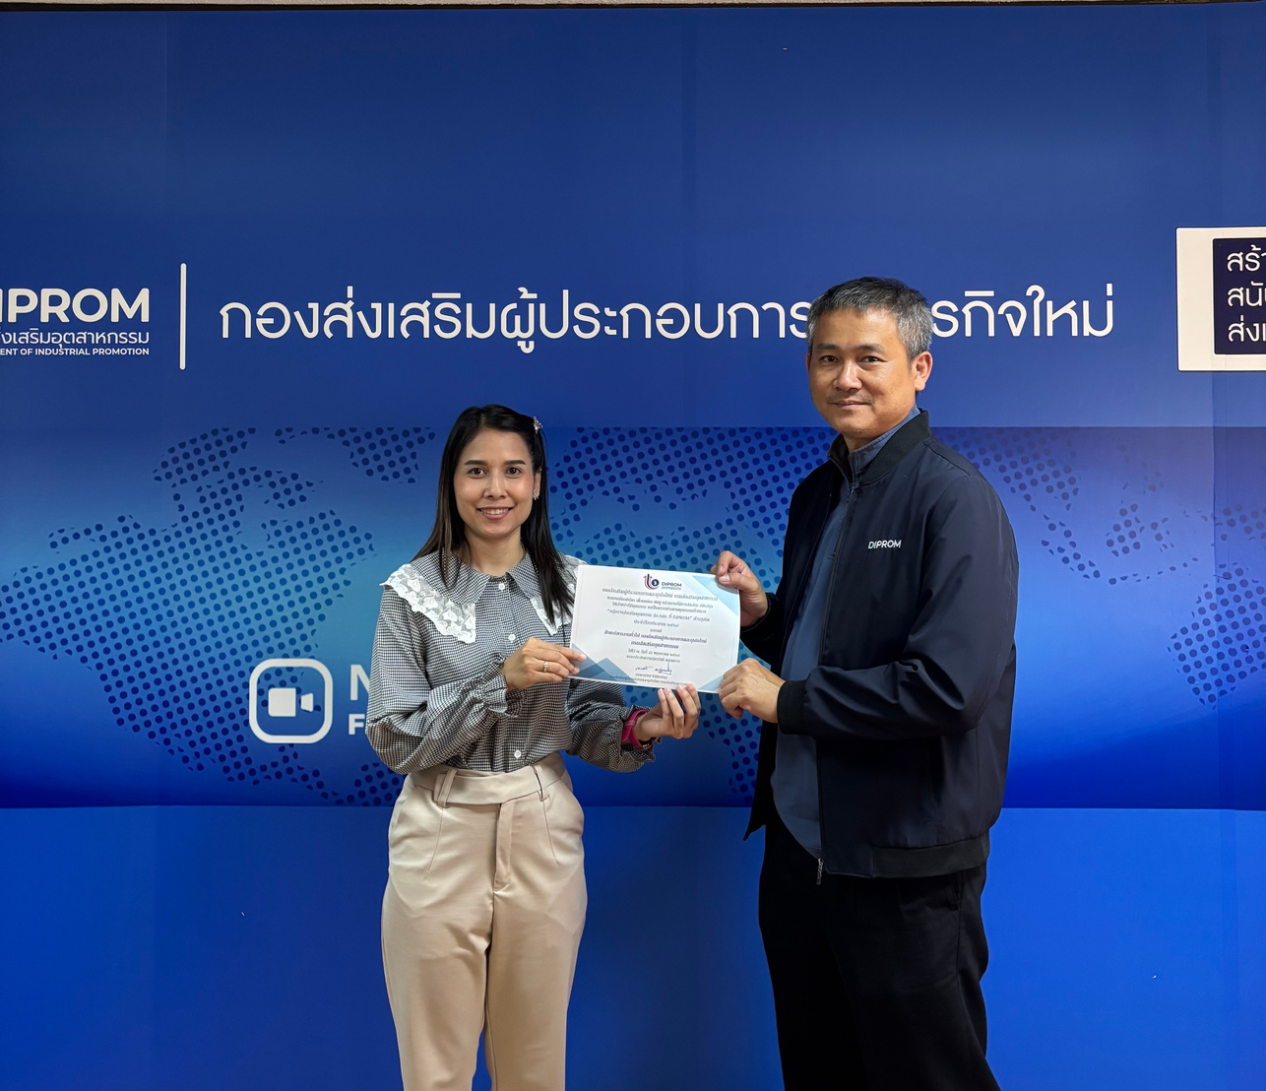
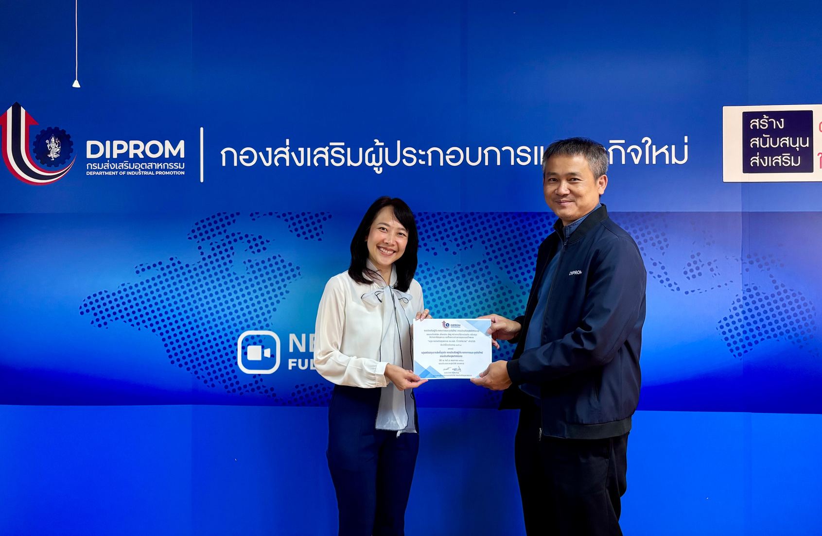
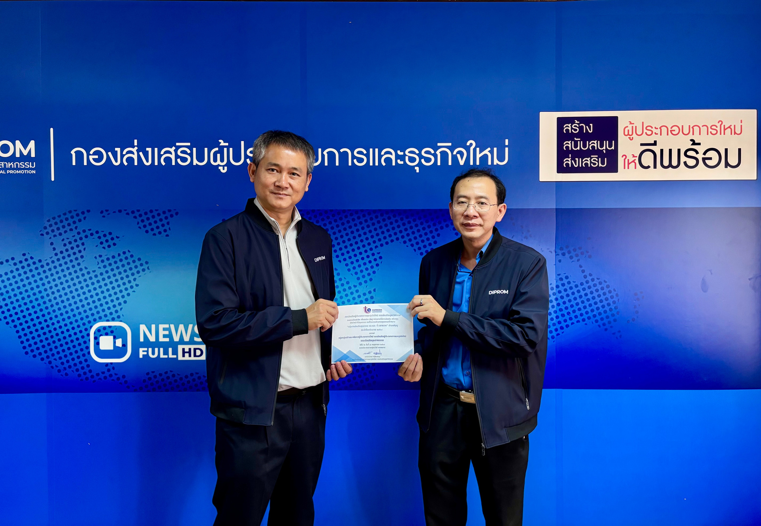
กิจกรรม“หน่วยงานส่งเสริมคุณธรรม กม.กสอ. ที่ DIPROM” 2568
เพื่อประกาศเกียรติคุณหน่วยงานภายในที่ได้รับการ คัดเลือก และเป็นแบบอย่างที่ดี หน่วยงานมีบทบาทและสามารถสร้างคนดีเพื่อสังคมดีส่งเสริมให้คนในองค์กร มีทัศนคติ วิธีคิด และการประพฤติปฏิบัติที่สะท้อนการมีคุณธรรม จริยธรรม และค่านิยมที่ดีเหมาะกับสังคมไทย มากขึ้น และองค์กรมีคุณค่าและประสิทธิภาพ ประสิทธิผลในการดำเนินกิจการ เนื่องจากสมาชิกขององค์กรมีคุณธรรม
ผลสำเร็จ : บุคลากรของ กม.กสอ. ร่วมลงคะแนนโหวต จำนวน 32 ราย จากบุคลากรทั้งหมด 39 ราย
คิดเป็นร้อยละ 82.06

Slide 17

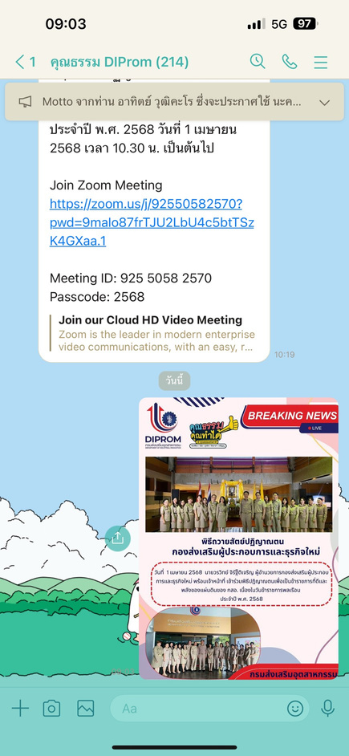

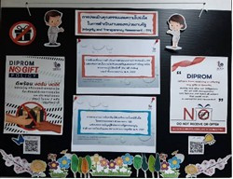
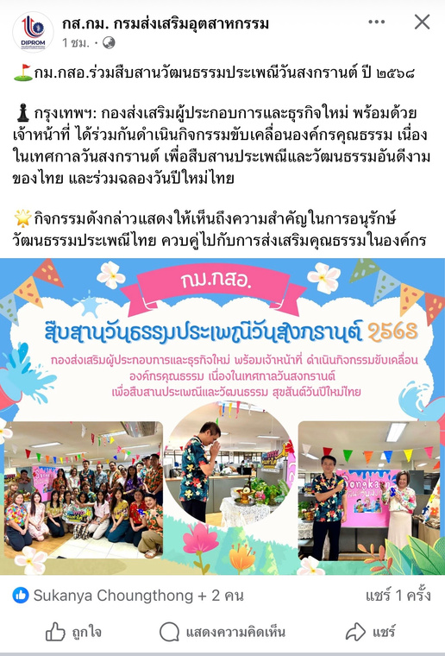
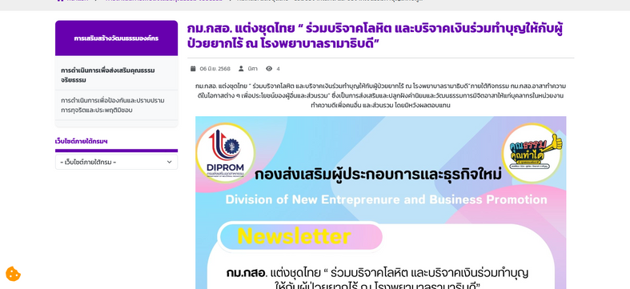
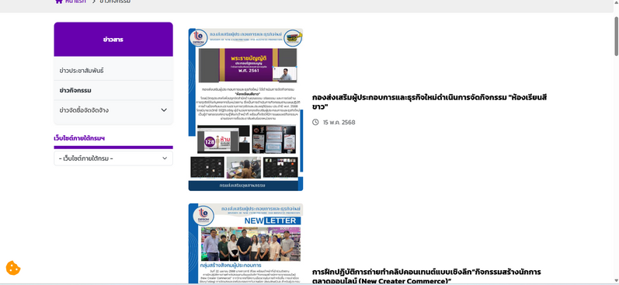
กิจกรรม “กม.กสอ. เผยแพร่องค์ความรู้ การส่งเสริมคุณธรรม
จริยธรรมประจำหน่วยงาน”
องค์กรมีการรวบรวมองค์ความรู้หรือผลสำเร็จการดำเนินกิจกรรมตามแผนการดำเนินงานที่กำหนดไว้ในข้อ 3 โดยจัดทำเป็นเอกสาร และจัดทำสื่อในรูปแบบต่าง ๆ และมีขีดความสามารถในการเผยแพร่เอกสารองค์ความรู้หรือผลสำเร็จการดำเนินกิจกรรม และมีความพร้อมเป็นแหล่งเรียนรู้ให้กับองค์กรอื่น ๆ ได้

Slide 18
กองส่งเสริมผู้ประกอบการและธุรกิจใหม่
Division of New Entreprenure and Business Promotion
มุ่งสู่การเป็นองค์กรคุณธรรมต้นแบบ

